Slide 1
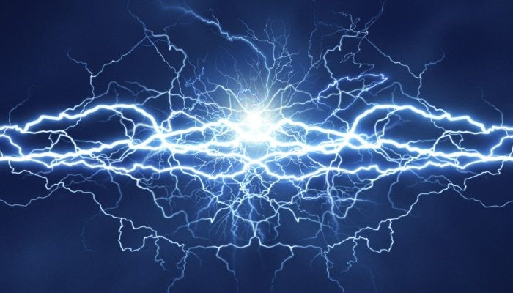
Проект
Тайны шаровой молнии
Старая Купавна
2018 г.
Ученика 3 «Б» класса
МБОУ СОШ №34
Чернышева Матвея

Slide 2
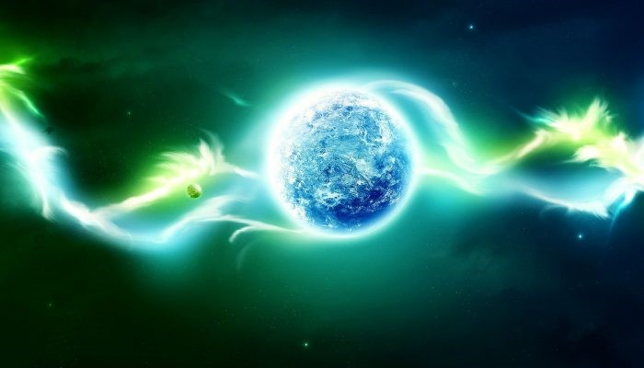
Содержание
Введение
Цель проекта
Этот удивительный шар
Исследования
Актуальность
Гипотезы
Вывод
Литература и источники информации
Notes:
Заметки к слайду.

Slide 3
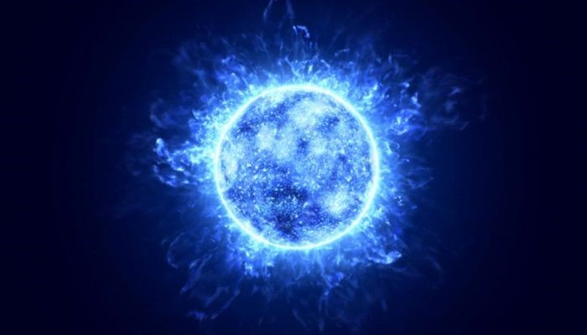
Введение
Шаровая молния-это весьма необычное и очень редкое природное явление. Прочитав подробнее об этом объекте, я подумал, это то, что нужно для моей презентации. Итак, первые письменные упоминания о шаровых молниях можно найти в летописях 106 г. до н. э . «Над Римом летели огромные огненные птицы, несущие в клювах раскалённые угли, которые, падая вниз, сжигали дома. Город полыхал…» До сих пор мало что известно о шаровой молнии. Я восхитился загадочностью этого природного явления, и мне захотелось изучить его подробнее.

Slide 4
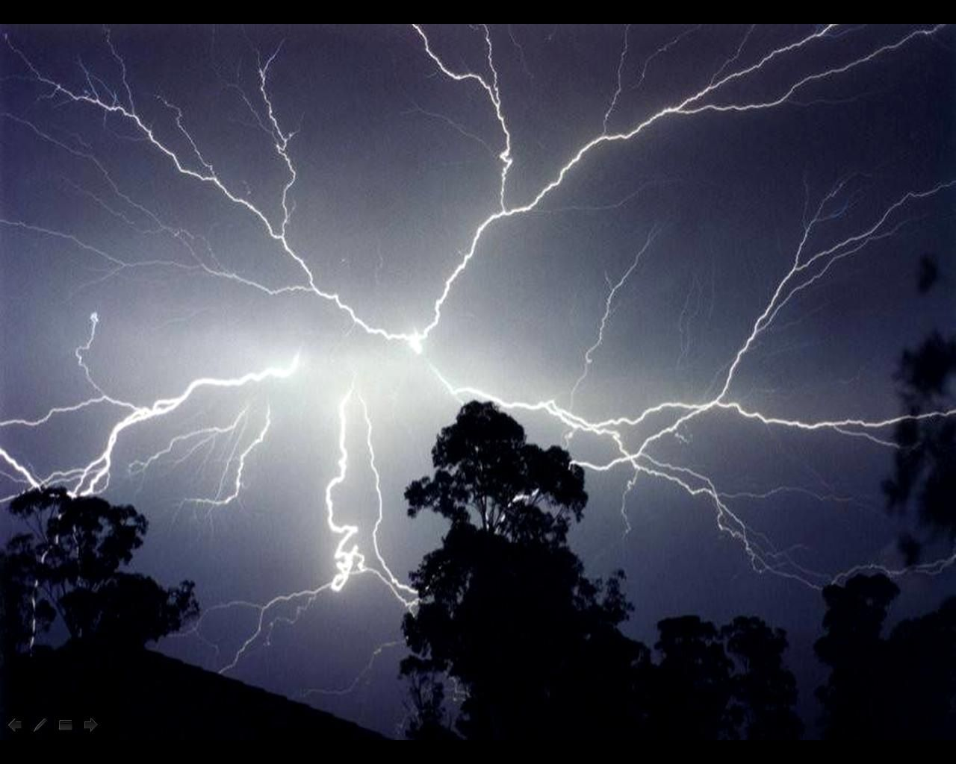
Цель проекта
В своей презентации я хотел бы раскрыть тайны и узнать что-то новое о шаровой молнии. Я хотел также чтобы те люди, которые ничего не знают о ней, удивились и прочитали что-то новое о шаровой молнии сами.

Slide 5
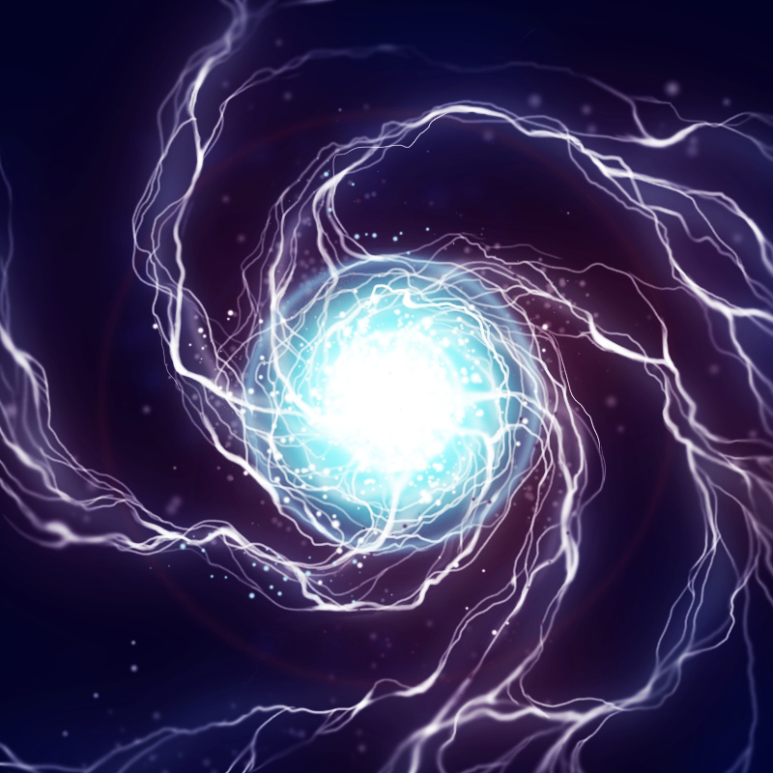
Этот удивительный шар
Итак начнём мы с размеров, форм, цветов и температур. Что касается размеров шаровой молнии, то он обычно колеблется от 10 до 20 см.
Шаровая молния представляет собой плазменный шар, плывущий по воздуху (однако нередко встречаются формы гриба, капли и груши). Сама она голубого, оранжевого и белого тонов (хотя можно увидеть и другие цвета, вплоть до черного).
Что касается температуры плазменного шара, то она до сих пор не определена: хотя по подсчётам учёных она должна составлять от 100 до 1000 градусов Цельсия, находящиеся возле огненного шара люди жара от него не почувствовали.

Slide 6
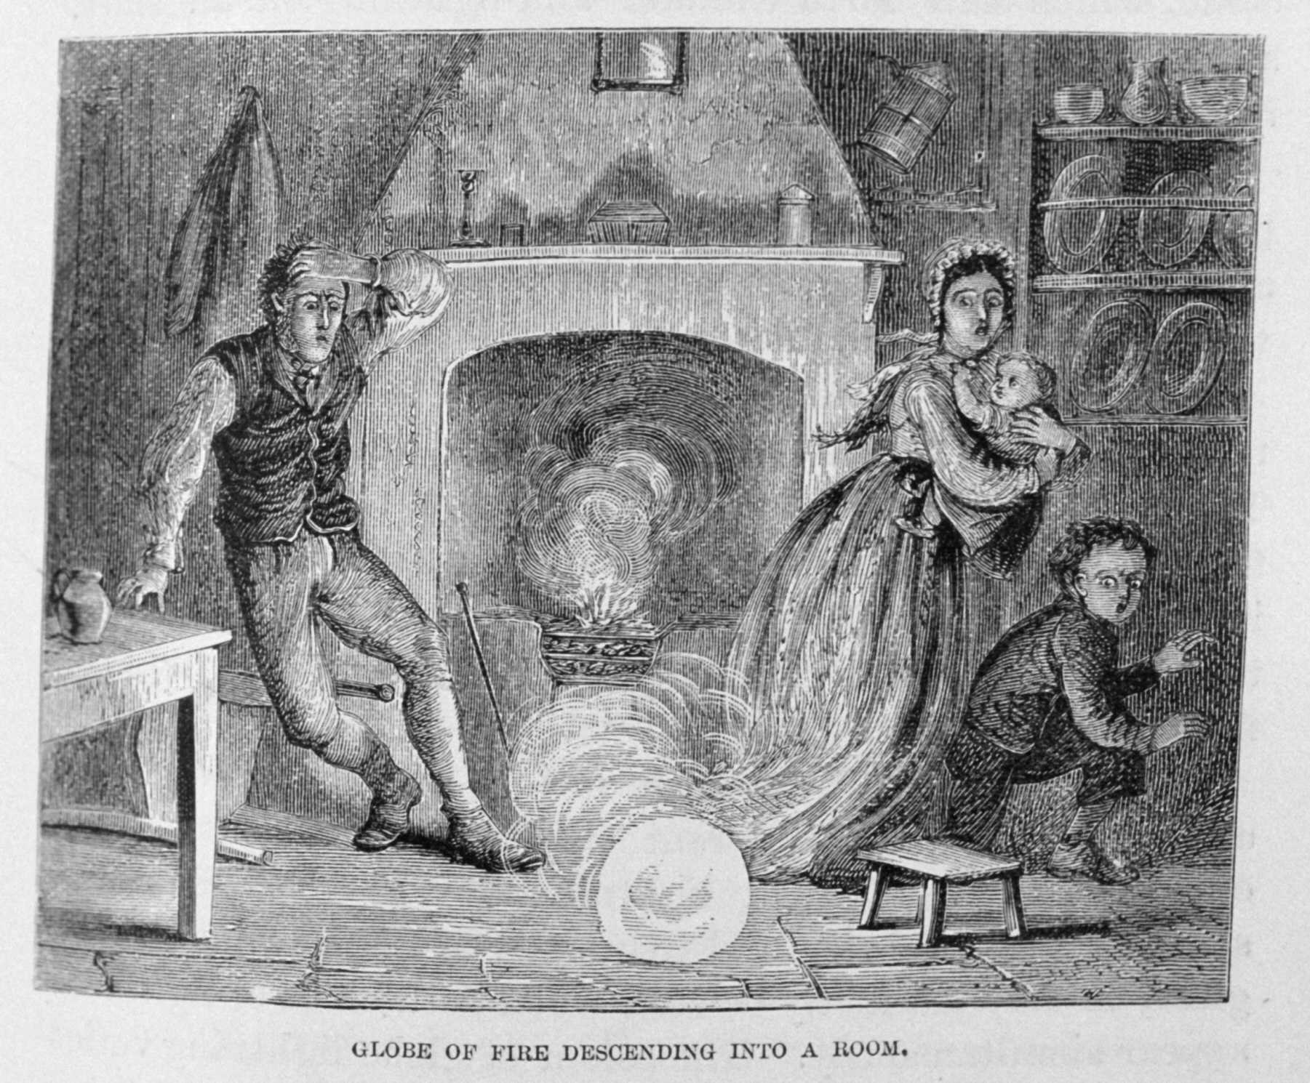
Исследования
Моё исследование заключается в том, что я прочитал литературу и понял как проводили исследования учёные. В первой половине XIX века французский физик, астроном и естествоиспытатель Франсуа Араго, возможно первым в истории цивилизации, произвёл сбор и систематизировал все известные на то время свидетельства появления шаровой молнии. В его книге было описано 30 случаев наблюдения шаровых молний. В конце 1940-х годов над объяснением шаровой молнии работал Пётр Леонидович Капица. И. П. Стаханов вместе с С. Л. Лопатниковым в журнале «Знание — сила» в 1970-х годах опубликовали статью о шаровых молниях. В конце этой статьи он приложил анкету и попросил очевидцев прислать ему свои подробные воспоминания этого явления. В результате он накопил обширную статистику — более тысячи случаев, что позволило ему обобщить некоторые свойства шаровой молнии и предложить свою теоретическую модель шаровой молнии.

Slide 7
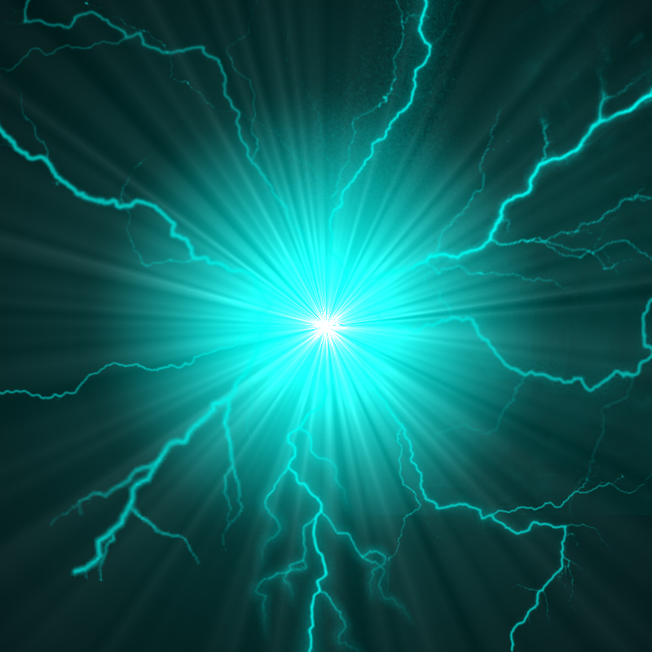
Актуальность
В наше время шаровая молния не очень актуальна. Мало кто, кроме учёных ,интересуется этим загадочным природным явлением. Но есть люди, которые восхищаются красотой и необычностью шаровой молнии. И только эти люди могут восстановить популяцию любителей шаровых молний.

Slide 8
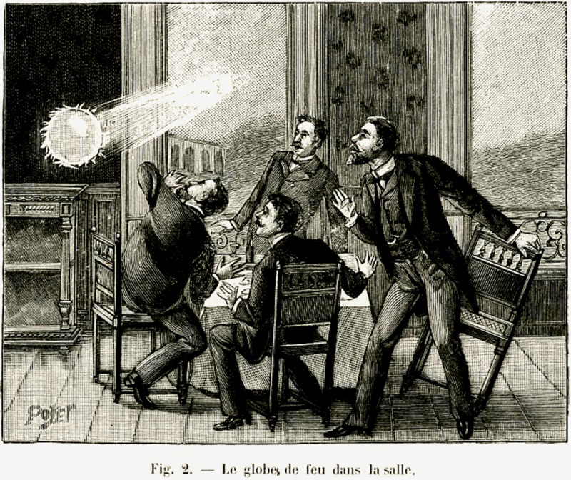
Гипотезы
Шаровая молния имеет большой разброс величин энергий (разрушены, например, кирпичная дымовая труба, угол кирпичного дома; образовано углубление в асфальте; нагрета вода в ведре и т.д.)
Шаровая молния способна иметь большой величины электрический заряд, какой не может нести обычное тело такого же объема и массы. (Его силы достаточно, чтобы убить человека, животное, расплавить провода в радиоприемнике или в телефоне, как при коротком замыкании большого тока).
имеет аномально большое время жизни, колеблющееся от 1 сек до 2 мин. У обычной плазмы оно составляет примерно 10 сек !

Slide 9
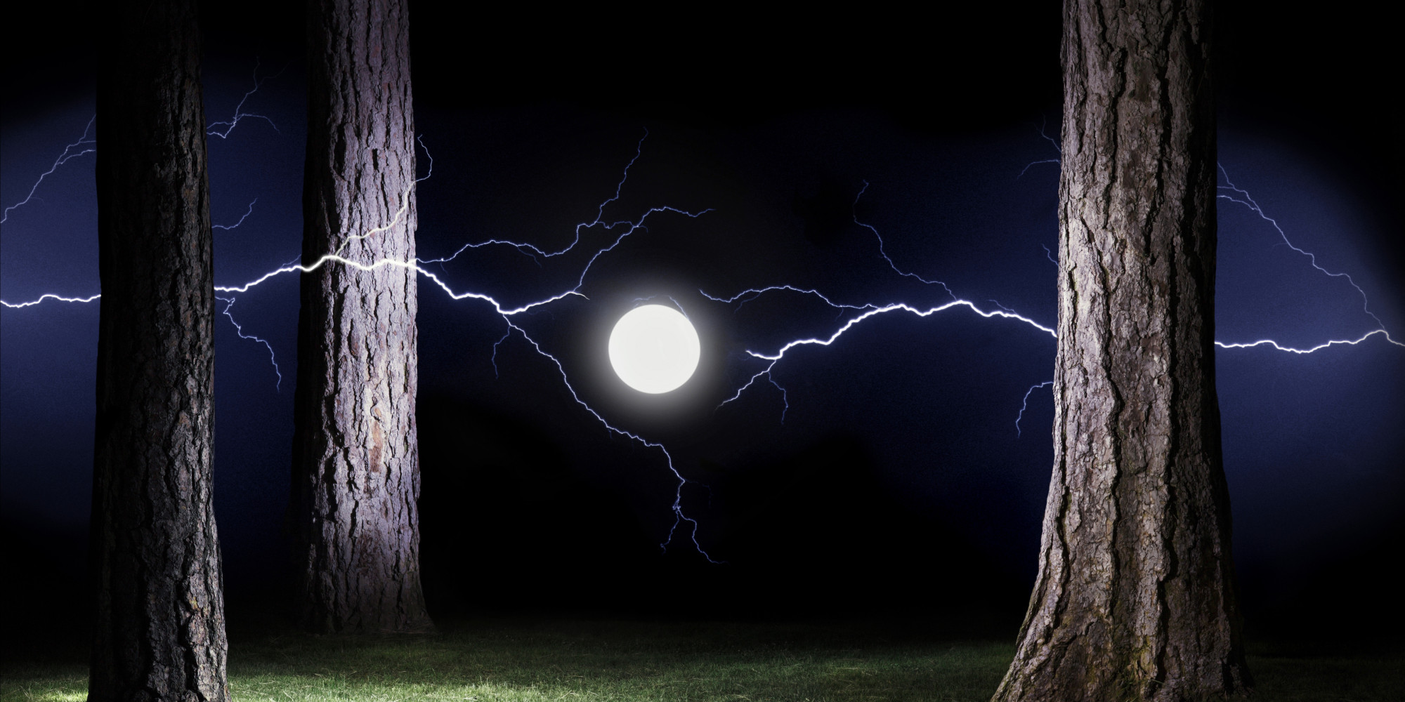
Вывод
Учёные долго занимались шаровой молнией, но к общему мнению так и не пришли. Теперь шаровой молнией занимаются немногие учёные, а современный мир продолжает меняться, не обращая внимания на скромные природные явления.

Slide 10

Литература и источники информации
http://biologrefs.ru/link.php?url=790838
П. Л. Капица О природе шаровой молнии ДАН СССР 1955. Том 101, № 2, стр. 245—248 (http://ikar.udm.ru/sb/sb1-1.htm)
Стаханов И.П. О физической природе шаровой молнии.
https://ru.wikipedia.org/

Slide 11
Спасибо за внимание

